Slide 1
loading Scene
로딩창을 만들어 보자
20139851072 서승현

Slide 2
기본 구성요소
gameobject -> UI -> button
gameobject -> ui -> panel
name = loadingpanel
hierarchy -> panel -> right click -> ui -> slider
hierarchy -> panel -> right click -> ui -> text
name = percenttext

Slide 3
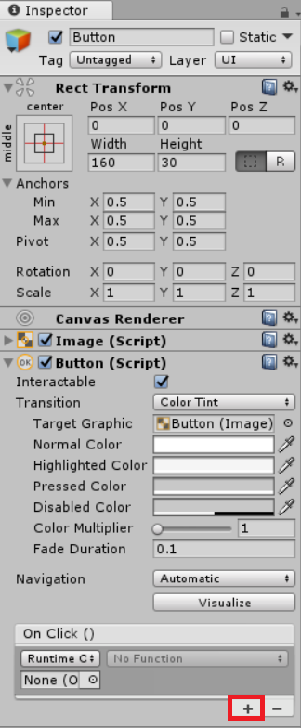
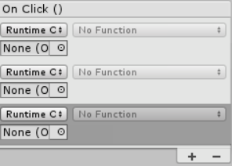
세부 설정
button -> inspector -> button (script) -> onclick()
+ 버튼 3번 누르기

Slide 4
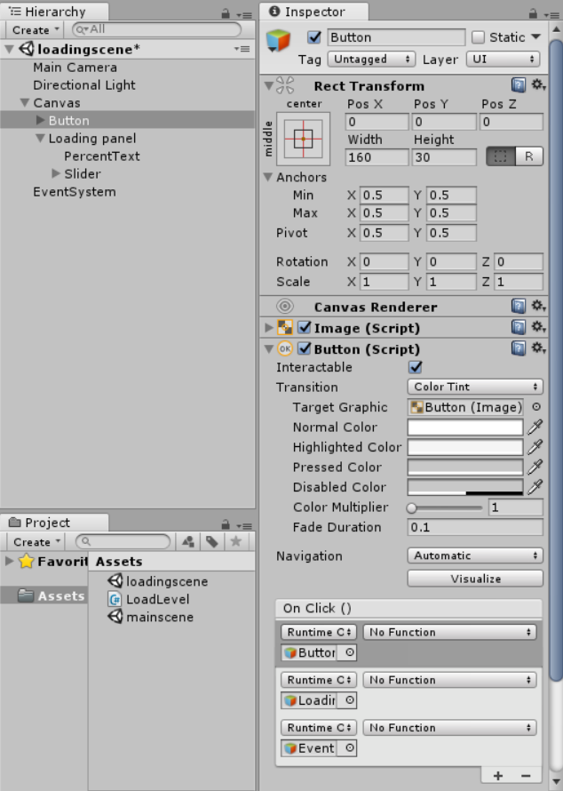
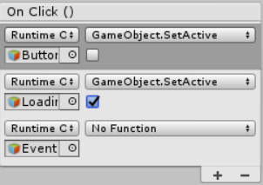
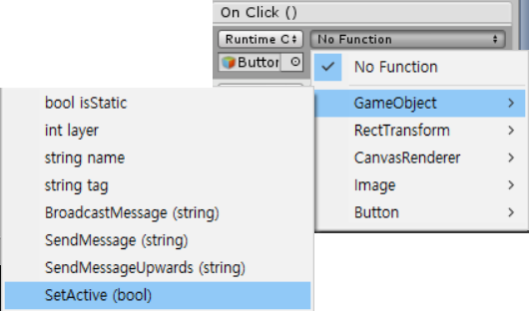
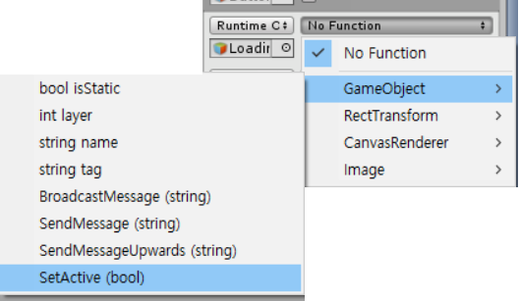

Slide 5
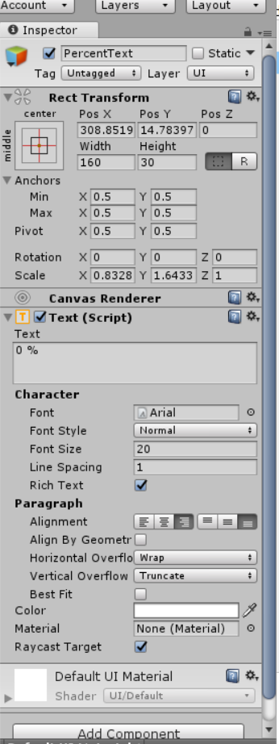
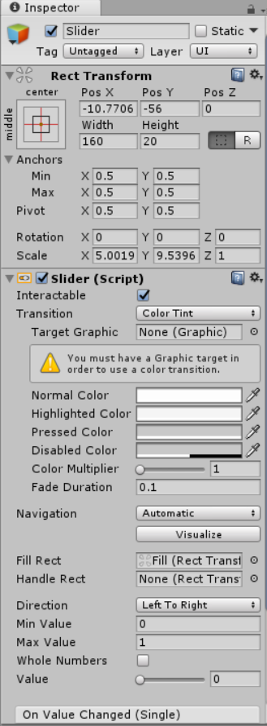
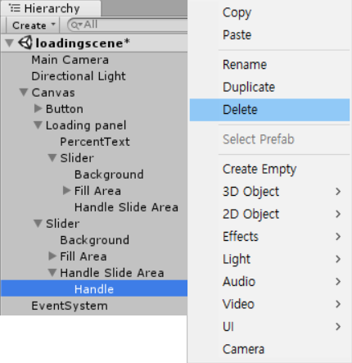

Slide 6
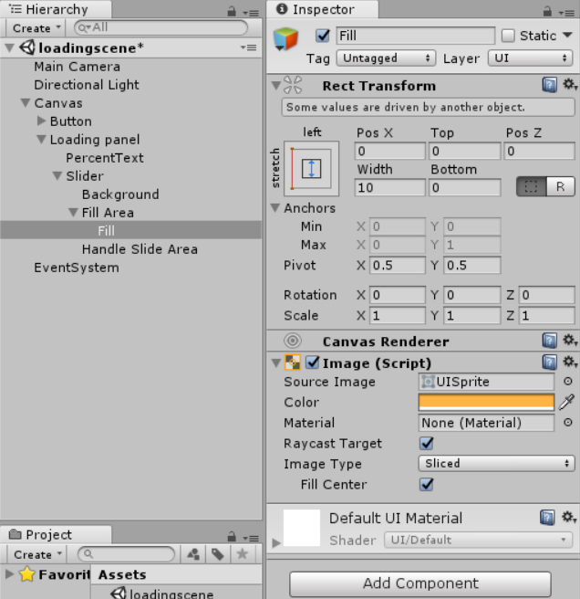

Slide 7
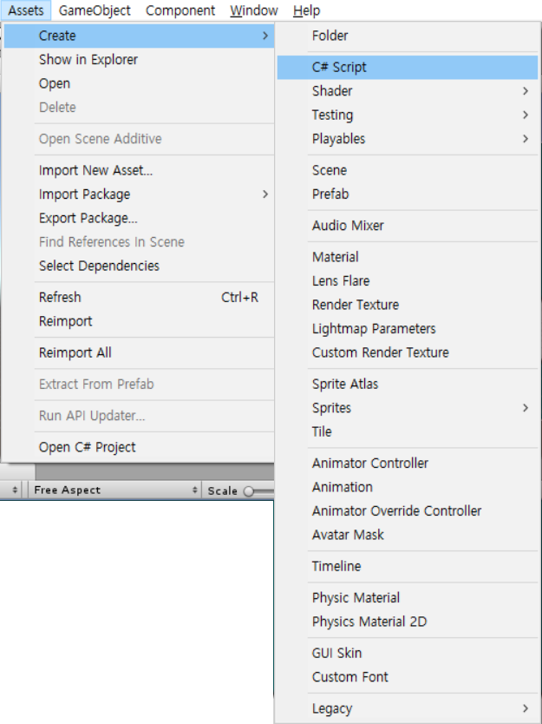
코드 작성
asset -> create -> c# script
name = levelloading

Slide 8
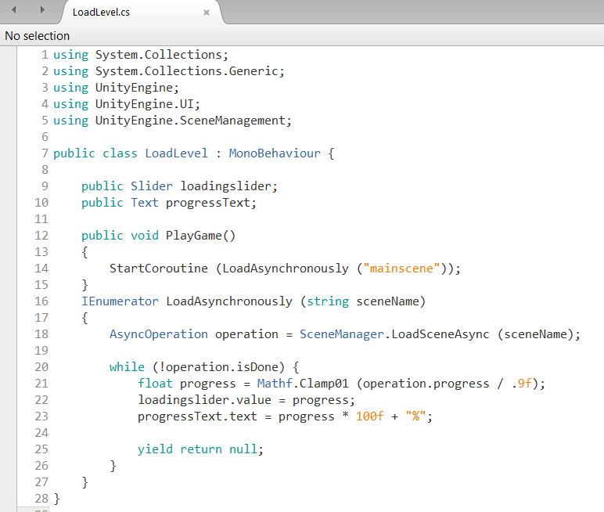
다음으로 씬의 이름
다음씬으로 이동
다음씬으로 완전히 넘어간것이 아닐경우
퍼센트로 표현하여 PrograssText 에 값을 넘겨주고
slider 의 값을 변경시켜준다.

Slide 9
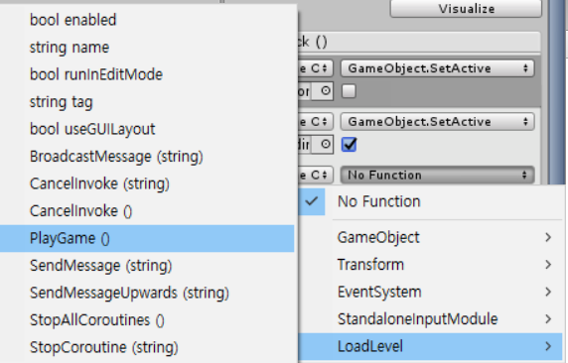
Hierarchy -> button -> onclick() -> eventsystem
-> function -> loadlevel -> playgame()

Slide 10
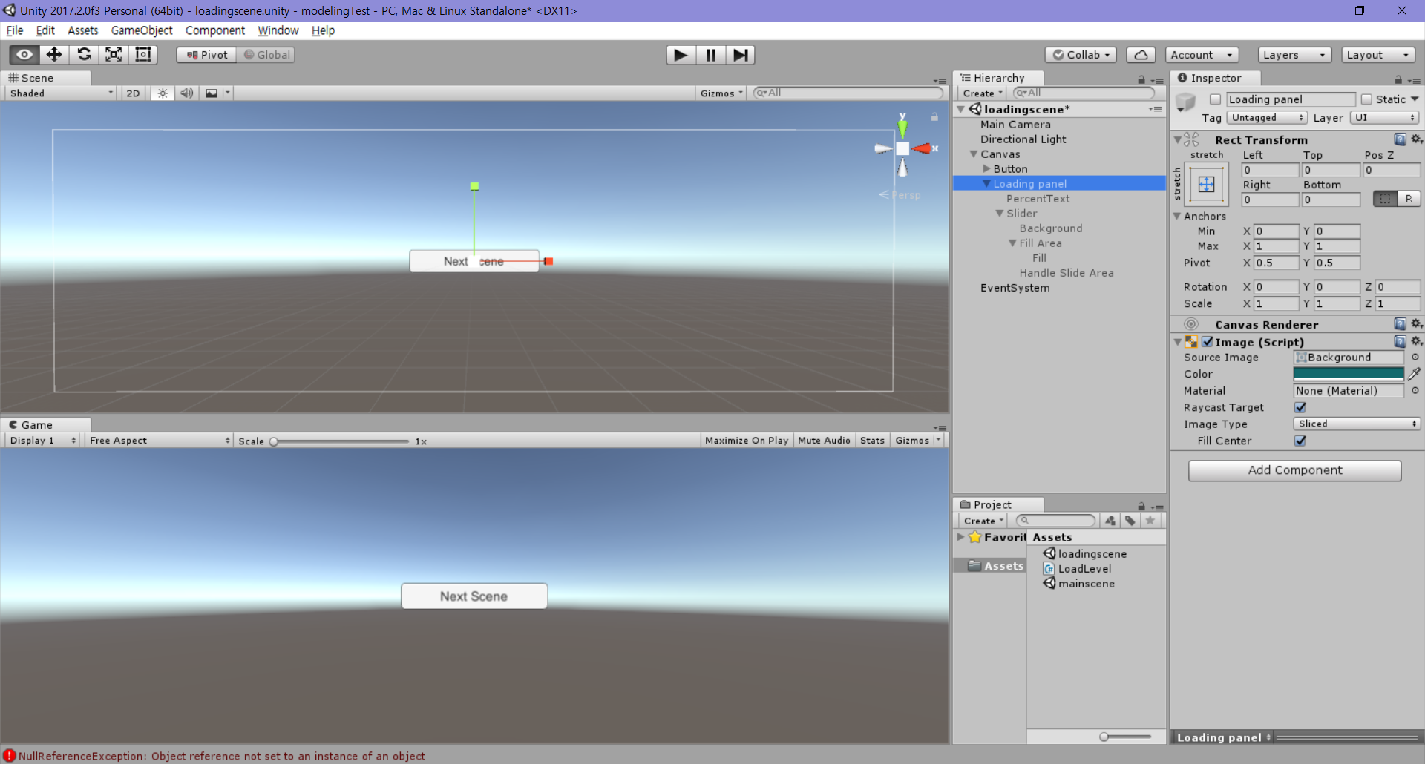
체크해제

Slide 11
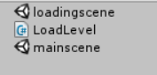
씬 저장 (Ctrl + S)
name = loadingscene
file -> new Scene
씬 저장 (ctrl + s)
name = mainscene
위의 mainscene 가 소스코드에서 다음씬의 이름이 된다.

Slide 12
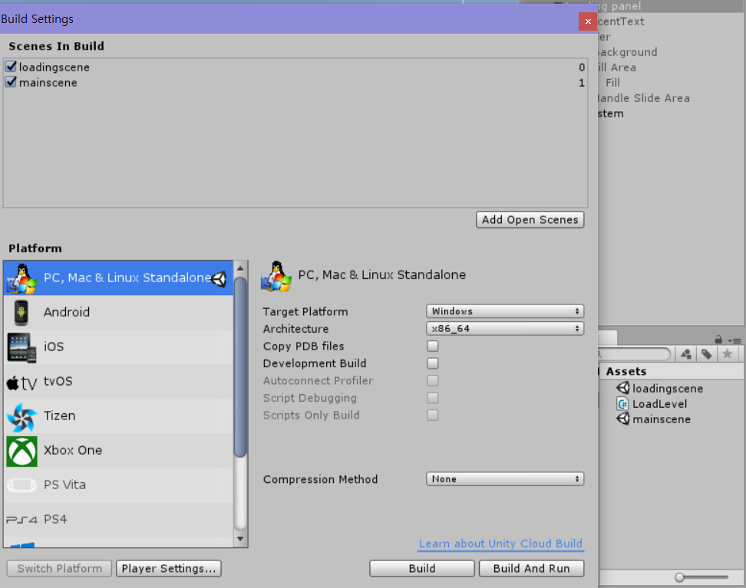
file -> buil settings

Slide 13
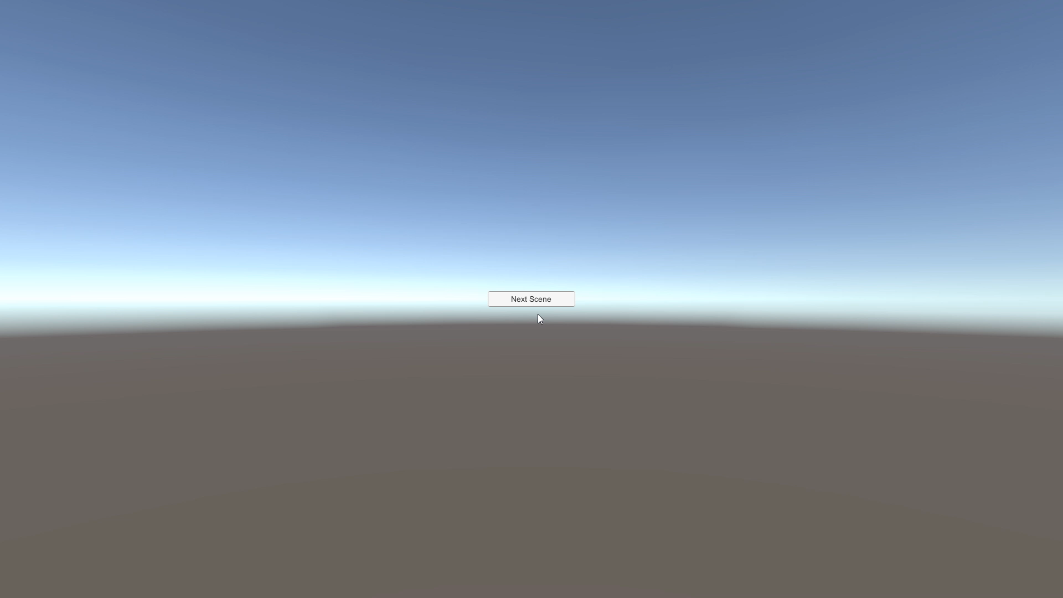
시연 영상

Slide 14
reference
https://www.youtube.com/watch?v=YMj2qPq9CP8

